Slide 1
Webdesign
Quellen:
Herdt-Verlag: HTML5 Grundlagen der Erstellung von Webseiten (4.Ausgabe, 2017)

Slide 2
08 Listen erstellen

Slide 3
8.1 Mit Listen arbeiten
Listen oder Aufzählungen sollten Sie für alle Aufzählungen verwenden (z.B. Arbeitsabläufe, Navigationsmenüs,..).
Es gibt vier Listentypen in HTML5:
 Unsortierte Listen (ul): Die Reihenfolge der Objekte ist beliebig.
 Sortierte Listen (ol): Die Objekte in der Liste sind nachvollziehbar sortiert.
 Beschreibungslisten (dl): Listen mit Begriffen und deren Beschreibungen.
 Mittels dfn kann diese Liste zu einer Definitionsliste, z. B. in Glossars, gemacht werden.

Slide 4
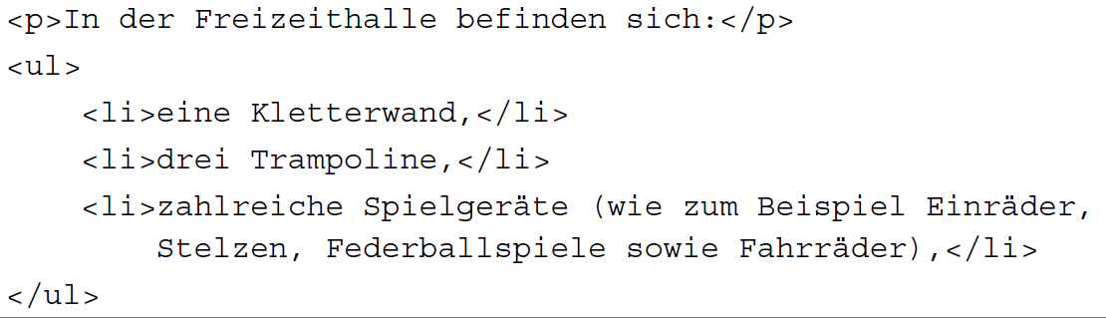
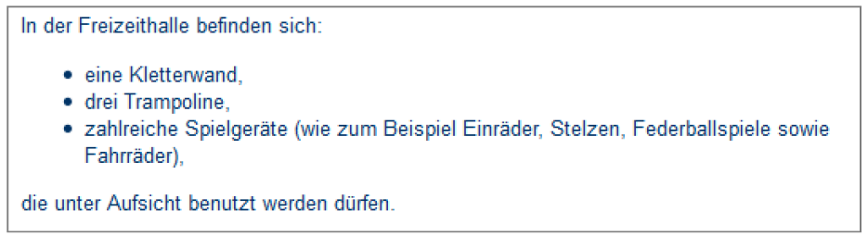
8.2 Unsortierte Listen
<ul> <li>Text</li> </ul> | Das Tag <ul> (von engl. unordered list = unsortierte Liste) leitet eine Aufzählung ein, die bis zum abschließenden Tag </ul> fortgeführt wird. In die Tags <li> bzw. </li> (von engl. list item = Listenelement) wird jeweils ein Listenpunkt eingeschlossen.
Beispiel

Slide 5
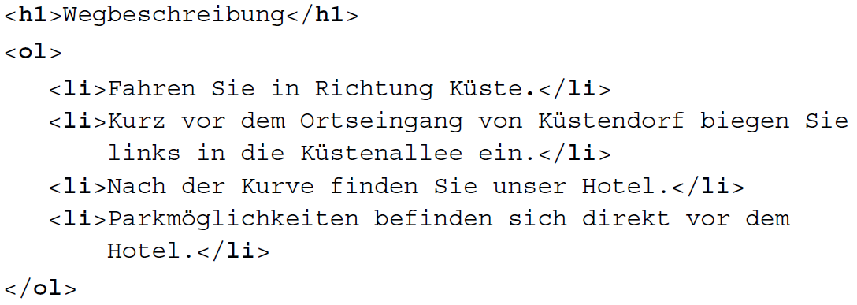
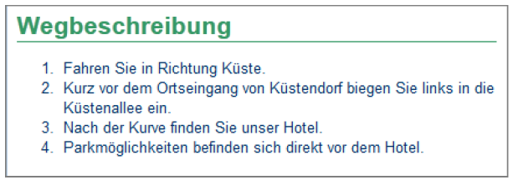
8.3 Sortierte Listen
<ol> <li>Text</li> </ol> | Das Tag <ol> (von engl. ordered list = sortierte Liste) leitet eine Aufzählung ein, die bis zum abschließenden Tag </ol> fortgeführt wird. In die Tags <li> bzw. </li> (von engl. list item = Listenelement) wird jeweils ein Listenpunkt eingeschlossen.

Slide 6
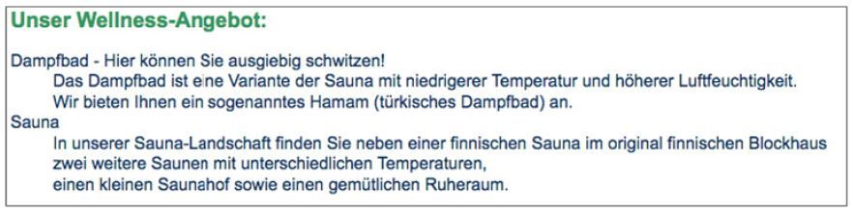
8.4 Beschreibungslisten
Beschreibungslisten enthalten Paare von zusammengehörenden Elementen.
<dl> <dt>Ausdruck</dt> <dd>Beschreibung</dd> <!-- optional: --> <dd>weitere dd</dd> <dt>2. Audruck</dt> <dd>Beschreibung</dd> </dl> | <dl> (description list) Beschreibungsliste dt (description term) zu beschreibender Ausdruck dd (description definition) erläuternder Text. Jedem dt können ein oder mehrere dd zugeordnet werden.
Beispiel:

Slide 7
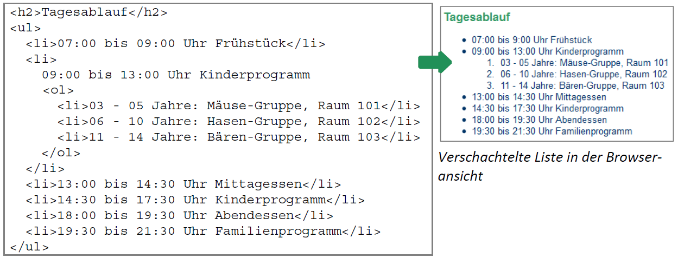
8.5 Listen verschachteln
Neben Listen dürfen Listeneinträge fast alle anderen Elemente enthalten.

Slide 8
Übungen
1. Öffnen Sie die Webseite info/ausfluege.html im Übungsordner hotel08 und verändern Sie die Ausflugsbeschreibung, indem Sie sie durch Listen strukturieren, vgl. Abbildung.
Benutzen Sie eine unsortierte Liste, um die Vorschau-Bilder zu gruppieren
Verwenden Sie eine sortierte Liste für die Ausflugsziele – jedes Ziel soll einen eigenen Listenpunkt erhalten
Die historischen Sehenswürdigkeiten zählen Sie in einer unsortierten Liste auf.
Fügen Sie je eine ID zu jedem Ausflug hinzu und verlinken Sie die Vorschaubilder mit den neu erstellten IDs – so dienen die Bilder als seiteninterne Navigation.

Slide 9
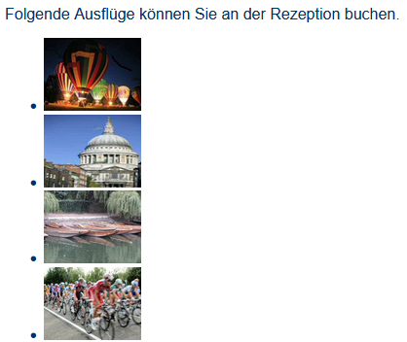
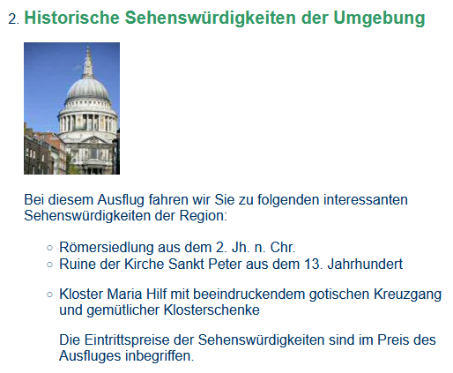

Slide 10
Das Aussehen der Webseite hat unter der neuen Struktur gelitten. Insbesondere die Darstellung der Vorschaubilder am Seitenanfang nimmt viel Platz in der Vertikalen ein, während in der Horizontalen viel unnötiger Weißraum entsteht. Dennoch sollten Sie HTML dazu nutzen, Ihre Dokumente sinnvoll zu strukturieren. Mehrere Bilder – insbesondere, wenn diese verlinkt sind – stellen eine Liste von Links dar und sollten daher auch als Liste ausgezeichnet werden.
Mit ein wenig CSS setzen Sie die Bilder wieder nebeneinander:
<ul style="list-style-type:none;display:inline;">
In den folgenden beiden Kapiteln erfahren Sie mehr über CSS. Eine ausführliche Beschreibung der Formatierungssprache finden Sie im Herdt-Buch CSS – Cascading Style Sheets.

